Slide 1
INTERRUPTORES DE POTENCIA

Slide 2
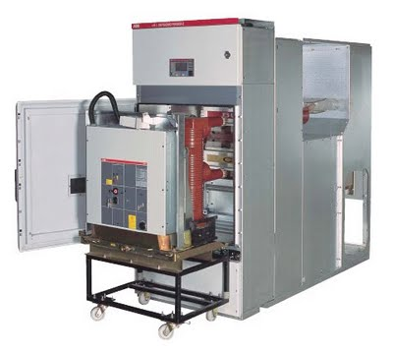

Slide 3
INTERRUPTORRES DE POTENCIA
¿Qué es un interruptor de potencia trifásica?
¿Paraqué sirve un interruptor de potencia trifásica?
¿Como opera un interruptor de potencia?
Partes de un interruptor de potencia.
Fallos en los interruptores de potencia.
Prueba a los interruptores de potencia.

Slide 4
INTERRUPTORRES DE POTENCIA
El interruptor de potencia es un dispositivo electromecánico cuya función principal es la de conectar y desconectar circuitos eléctricos bajo condiciones normales o de falla. Adicionalmente se debe considerar que los interruptores deben tener también la capacidad de efectuar recierres, cuando sea una función requerida por el sistema.

Slide 5
Características
Se requiere que cualquier interruptor de potencia, sin tomar en cuenta su aplicación particular, efectúe cuatro operaciones fundamentales:
1-Cerrado, debe ser un conductor ideal.
2-Abierto, debe ser un aislador ideal.
3-Cerrado, debe ser capaz de interrumpir la corriente a que fue diseñado, rápidamente y en cualquier instante, sin producir sobre voltajes peligrosos.
4-Abierto, debe ser capaz de cerrar rápidamente y en cualquier instante, bajo corrientes de falla, sin soldarse los contactos por las altas temperaturas

Slide 6
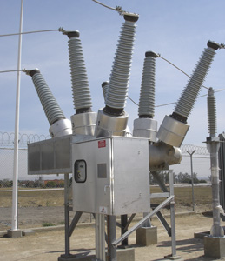
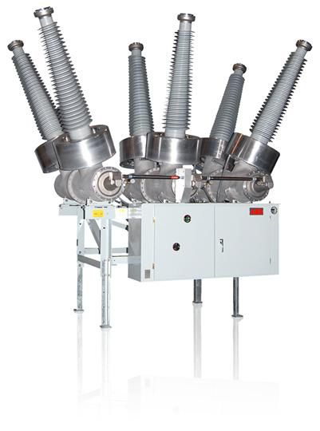
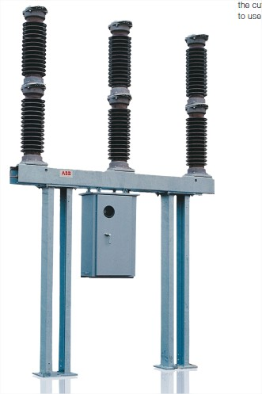
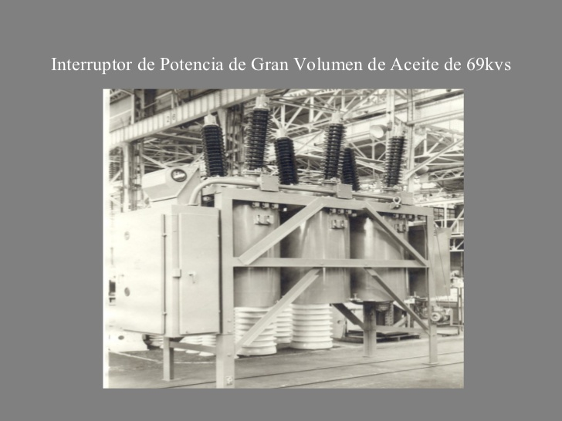

Slide 7
Partes de un interruptor de potencia
Generalmente un interruptor de potencia contiene los siguientes elementos:
Contacto fijo
Contacto móvil
Cámara de extinción
Medio de extinguir el arco
Mecanismo de apertura y cierre
Sistema de control (unidad de disparo)
Carcasa
Boquillas (entrada y salida de líneas)
Envolvente aislantes
Accesorios( capacitores y resistores?

Slide 8
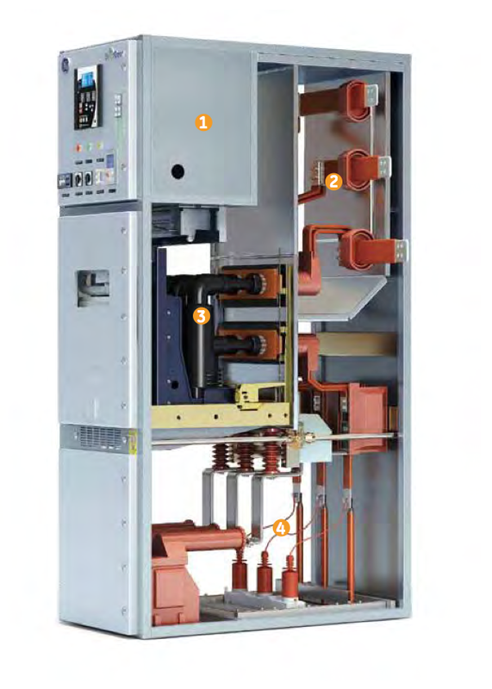
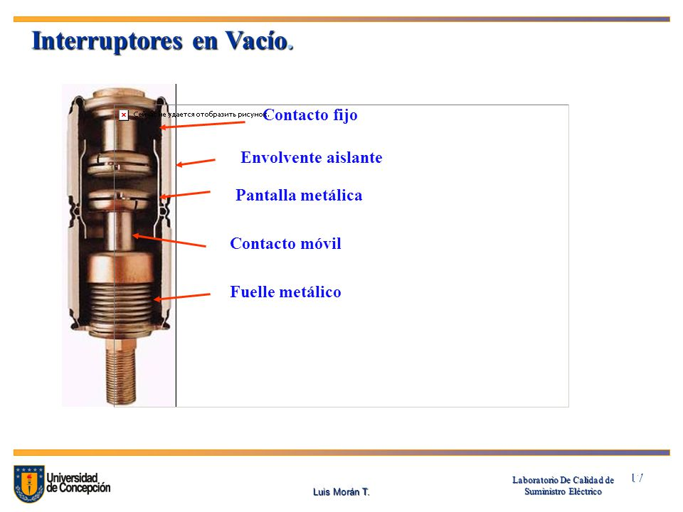
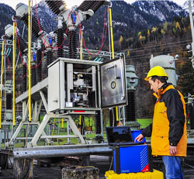
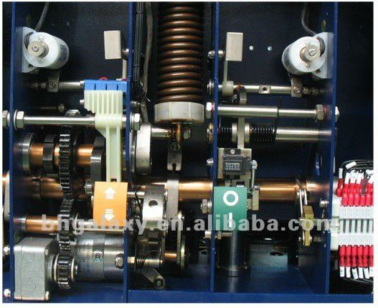

Slide 9
¿Como funciona?
¿?

Slide 10
1-Recibir orden de apertura
2-Activación del mecanismo
3- Apertura ( contacto móvil desplazado)
4-Producción del arco
5-extinción del arco.

Slide 11
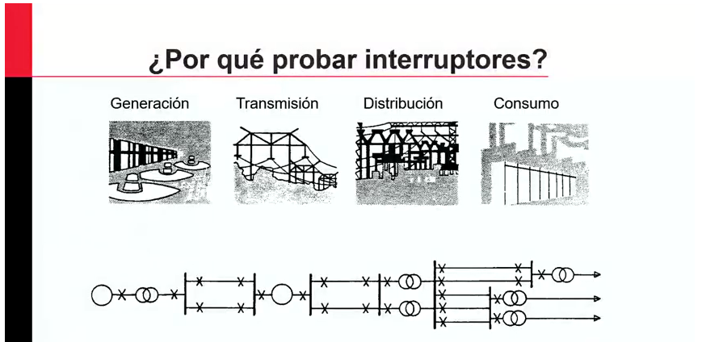
Áreas de aplicación para los interruptores
Dependiendo de su aplicación en la red, la vida útil de los interruptores varía. Por ejemplo, los interruptores de línea operan pocas veces y tienen una vida de servicio más prolongada que los interruptores de los bancos de capacitores que operan normalmente dos veces por día.
Interruptores para generadores
Interruptores para transformadores
Interruptores de alto voltaje
Interruptores para bancos del capacitores
Interruptores para reactores
Interruptores de alto voltaje de CC
Interruptores para distribución

Slide 12
Clasificación
Los interruptores de potencia se clasifican de la manera siguiente:
Por el nivel de voltaje.
Tipo de ubicación
Por la Ubicación de las Cámaras.
Por El Tipo de Mecanismo.
Por Su Medio de Extinción.

Slide 13
Por el nivel de voltaje.
a) Interruptores de baja tensión, son los
diseñados para usarse en tensiones de
hasta 1000 volts.
b) Interruptores de alta tensión, son los
diseñados para usarse en tensiones
superiores a 1000 volts.

Slide 14
Tipo de ubicación
Los interruptores de alta tensión pueden ser usados en instalaciones tipo interior y tipo exterior o intemperie.
Los interruptores tipo interior son aquellos diseñados para usarse sólo en el interior de edificios o en envolventes resistentes a la intemperie.

Slide 15
Por la Ubicación de las Cámaras.
Tanque muerto
Tanque vivo
Los interruptores de tanque muerto están definidos por las normas ANSI como un dispositivo de desconexión en el cual la envolvente o tanque está sólidamente aterrizada y aloja las cámaras interruptivas y el medio aislante.
El interruptor de tanque vivo está definido como un dispositivo de desconexión, en el cual las cámaras interruptivas se encuentran soportadas en columnas aislantes y éstas quedan aislando la parte energizada del potencial a tierra.

Slide 16
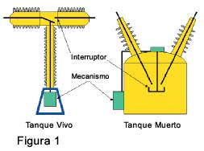

Slide 17
Ventajas del interruptores de tanque muerto
Se pueden instalar transformadores de corriente tipo boquilla, tanto en el lado de línea, como en el lado de la carga del interruptor.
Su construcción ofrece una capacidad de soporte sísmico mayor.
c) Se embarcan ya ensamblados y ajustados desde la fábrica.
d) Tienen una mejor estética.

Slide 18
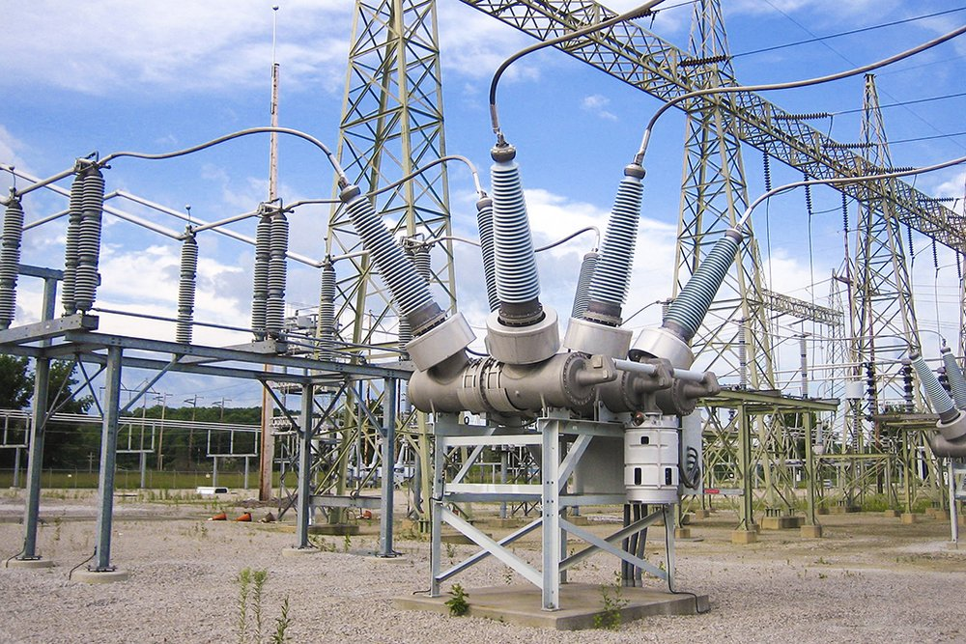

Slide 19
Ventajas del interruptores de tanque muerto
Costo menor, ya que no incluye los transformadores de corriente.
Utilizan menor cantidad de fluido para interrupción.
Requiere de menor espacio para su instalación.

Slide 20
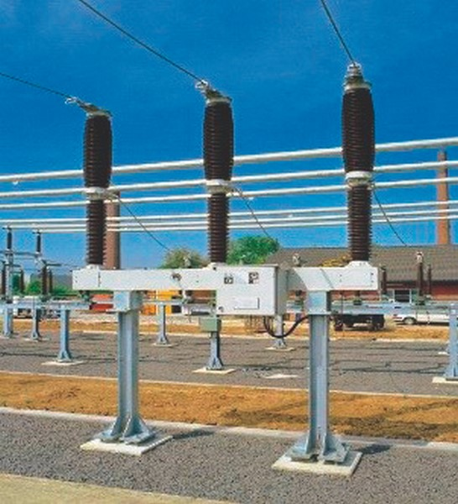
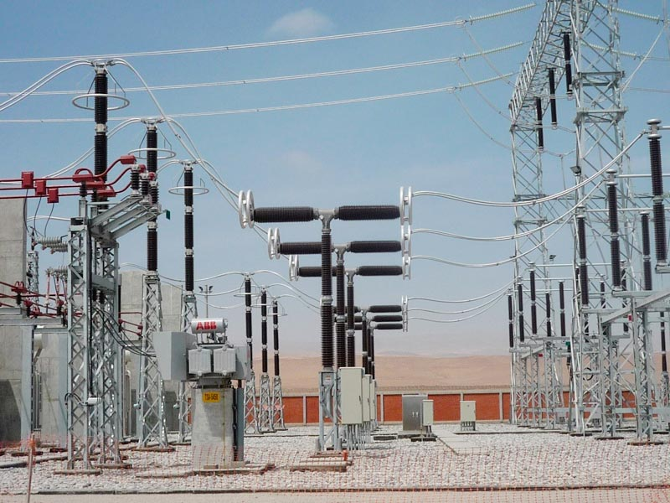

Slide 21
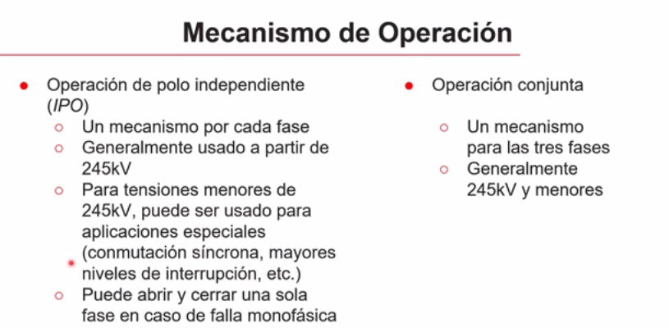
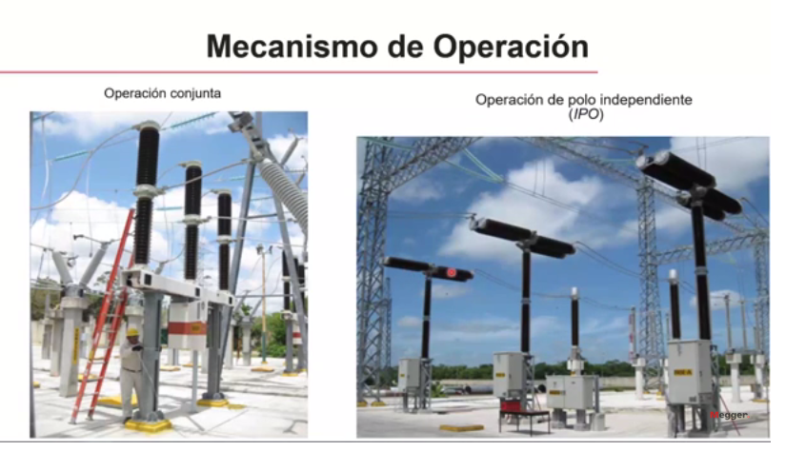
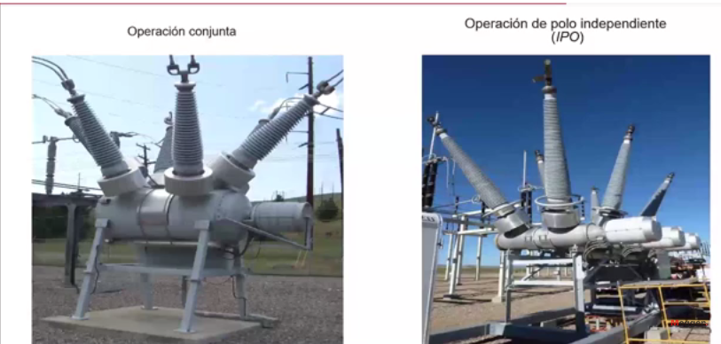
Por El Tipo de Mecanismo
1. - Mecanismo de resorte.
2. - Mecanismo neumático.
3. - Mecanismo hidráulico.
4.- Combinaciones entre ellos.

Slide 22
Por Su Medio de Extinción.
Interruptores de aceite
Interruptores de soplo de aire
Interruptores de Gas (SF6)
Interruptores de vacío

Slide 23
Interruptores de aceite
Los interruptores de aceite se pueden clasificar en 2 grupos:
Interruptores de gran volumen de aceite.
Interruptores de pequeño volumen de aceite.

Slide 24
Interruptores de gran volúmenes de aceite (GVA)
Estos interruptores reciben ese nombre debido a la gran cantidad de aceite que contienen.
Generalmente se constituyen de tanques cilíndricos y pueden ser monofásicos.
Los trifásicos son para operar a voltajes relativamente pequeños y sus contactos se encuentran contenidos en un recipiente común, separados entre sí por separadores (aislante).
Por razones de seguridad, en tensiones elevadas se emplean interruptores monofásicos (uno por base de circuitos trifásicos.

Slide 25
1-Tanque o recipientes.
2-Boquillas
4-contactos fijos.
3-Conectores (elementos de conexión al circuito).
6-Vástago y contactos móviles,
7-Aceite de refrigeración.

Slide 26
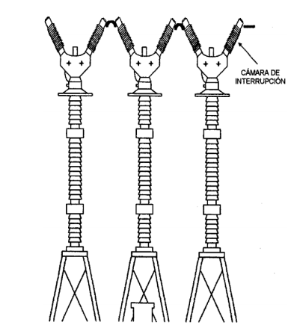
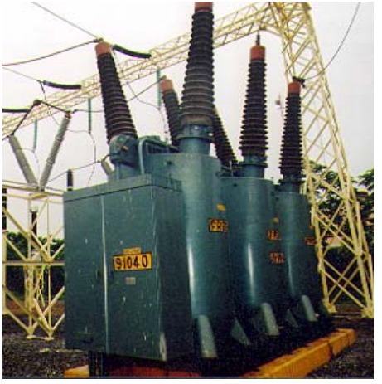
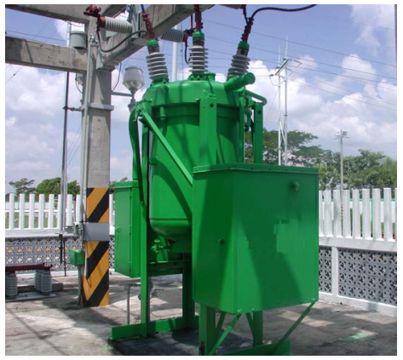
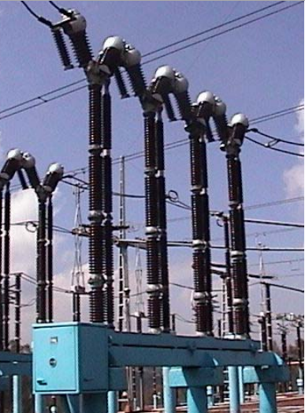

Slide 27
El funcionamiento de este interruptor es el siguiente:
Al ocurrir una falla se desconecta el contacto móvil 3 originándose un arco eléctrico.
A medida que sale el contacto móvil, se va creando una circulación de aceite entre las diferentes cámaras que constituyen el cuerpo.
Al alcanzar el contacto móvil su máxima carrera al aceite que circula, violentamente extingue el arco por completo.
Los gases que se producen escapan por la parte superior del interruptor.

Slide 28
Ventajas de los interruptores de gran volumen de aceite.
Construcción sencilla.
Alta capacidad de ruptura.
Pueden usarse en operación manual y automática.
Pueden conectarse transformadores de corriente en los bushings de entrada.

Slide 29
Desventajas de los interruptores de gran volumen de aceite.
Posibilidad de incendio o explosión.
Necesidad de inspección periódica de la calidad y cantidad de aceite en el estanque.
Ocupan una gran cantidad de aceite mineral de alto costo.
No pueden usarse en interiores.
No pueden emplearse en conexión automática.
Los contactos son grandes y pesados y requieren de frecuentes cambios.
Son grandes y pesados

Slide 30
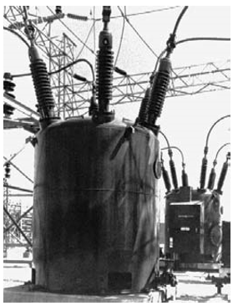
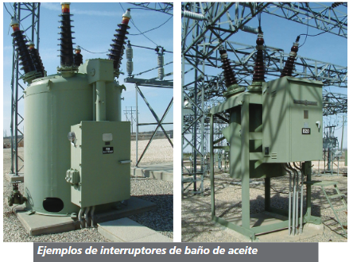
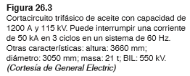

Slide 31
El elemento de desconexión en los interruptores de gran volumen de aceite lo constituyen los contactos móviles. Estos contactos se pueden accionar en general de 3 maneras distintas:
Mecánicamente, por medio de sistemas volante-bielas o engrane-bielas.
Magnéticamente, por medio de un electroimán conocido como bobina de disparo que acciona el trinquete de retención de los contactos móviles al ser energizado; se puede energizar manualmente (por medio de botón) o automáticamente (por medio de relevador).
La acción de conexión o desconexión se puede efectuar substituyendo el volante o los engranes con un motor eléctrico que puede operarse a control remoto.

Slide 32
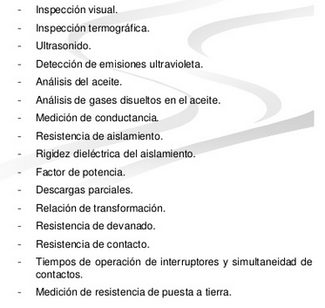
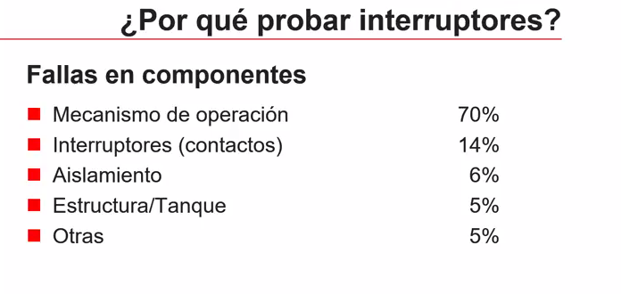
Pruebas a interruptores GVA
Un interruptor de potencia debe ser sometido a pruebas de diferente naturaleza, con el objeto de verificar el correcto estado de sus componentes.
Así entonces, es necesario probar sus aislamientos, su mecanismo de operación, sus cámaras interruptiva, sus contactos y algunos accesorios como las resistencias de pre-inserción en los interruptores de GVA y los capacitores en los del tipo multi-cámara de PVA.
Algunas de las más importantes de las variadas razones para probar interruptores son para garantizar que:
Brinden protección para equipos costosos
Impidan fallas que produzcan una pérdida en los ingresos
Garanticen la confiabilidad del suministro eléctrico
Impidan la interrupción en el servicio y la oscuridad
Verifiquen el rendimiento de los interruptores
Las pruebas que se realice en los interruptores en los clasificar de esta manera:
1-Predictivas.
2-Preventivas.

Slide 33
Pruebas a interruptores GVA: pruebas predictivas
se realizan con el equipo energizado tal como pueden ser:
Prueba de termografía
Inspección visuales( fugas, tornillería, pintura, oxidación)
Prueba del aceite:
- la cromatografía de los gases.
- pruebas físico-químico.

Slide 34
Prueba de termografía
La inspección termográfica en sistemas eléctricos tiene como objetivo detectar componentes defectuosos basándose en la elevación de la temperatura como consecuencia de un aumento anormal de su resistencia óhmica.
Las causas que originan estos defectos, entre otras, pueden mencionarse:
- Conexiones flojas.
- Conexiones afectadas por corrosión.
Suciedad en conexiones y/o en contactos.
Degradación de los materiales aislantes.

Slide 35
Las cámaras termográficas
Las cámaras termográficas son una herramienta única que sirve para determinar cuándo y dónde se necesita mantenimiento, puesto que las instalaciones eléctricas y mecánicas suelen calentarse antes de fallar. Al descubrir estos puntos calientes con una cámara termográfica, se puede llevar a cabo una medida preventiva. De este modo, es posible evitar costosas averías o, aún peor, incendios.
Una cámara termográfica es un fiable instrumento a distancia capaz de analizar y visualizar la distribución de temperatura de superficies completas de equipamiento eléctrico y maquinaria con rapidez y precisión.
La termografía de infrarrojos es el arte de transformar una imagen de infrarrojos en una imagen radiométrica que permita leer los valores de temperatura.

Slide 36

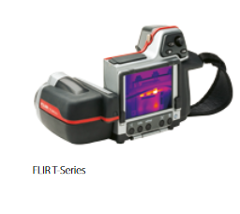
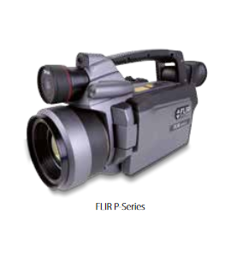
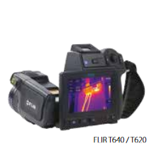
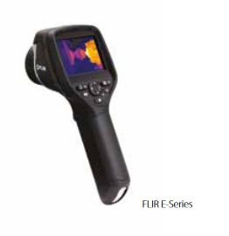

Slide 37
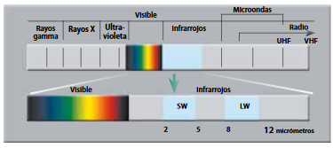
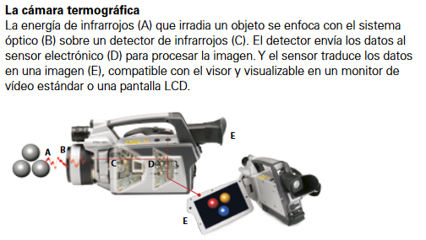

Slide 38
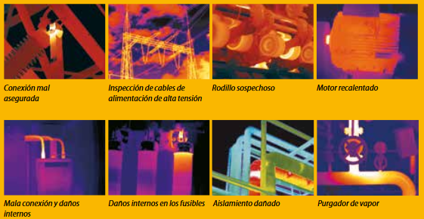
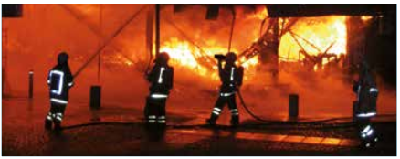

Slide 39
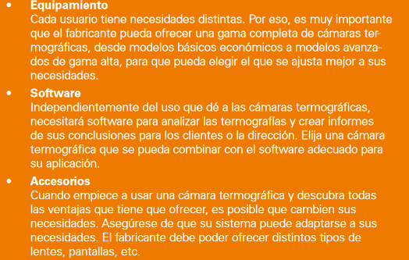
Elección del proveedor de cámaras termográficas adecuado

Slide 40
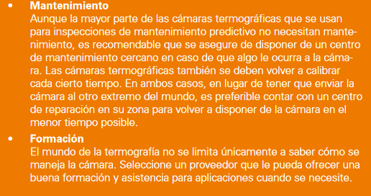
Elección del proveedor de cámaras termográficas adecuado

Slide 41
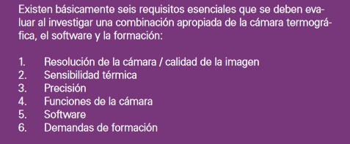

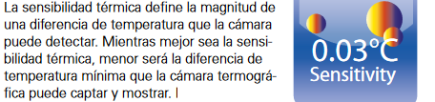

Encontrar la mejor solución

Slide 42
Realización de inspecciones térmicas
Definir la tarea
Realizar una inspección inicial
Iniciar la inspección
Análisis y creación de informes

Slide 43
Inspección visuales
Dentro de los diferentes métodos de control mediante técnicas no destructivas nos encontramos con el más básico y no por ello menos importante, la Inspección Visual.
La inspección visual es un Mantenimiento Preventivo (Nivel I) que se caracteriza por la alta frecuencia y corta duración, utilizando los sentidos humanos, sin provocar indisponibilidad del equipo objeto de la inspección.

Slide 44
Objetivo de la Inspección visuales
El objetivo de la inspección visual es recabar información mediante la aplicación de un cuestionario sobre el estado físico, parámetros propios del equipo, lecturas de los medidores, ruidos, condiciones de externas y cualquier otro parámetro que de indicios de deterioro de las funciones del equipo.
Estos cuestionarios también permiten llevar el historial del equipo.

Slide 45
Prueba del aceite: la cromatografía de los gases
El análisis por cromatografía de los gases disueltos en el aceite aislante es una técnica relativamente moderna que permite detectar fallas y verificar el estado interno de los transformadores e interruptores, sobre todo en los de alta y muy alta tensión.
El equipo utilizado para realizar esta prueba es el cromatógrafo de gases el cual por medio de calentamiento extrae los gases a la muestra de aceite, los separa y cuantifica en partes por millón

Slide 46
Gases de interés:
Hidrógeno (H2)
Metano (CH4)
Etano (C2H6)
Etileno (C2H4)
Acetileno (C2H2)
Monóxido de Carbono (CO)
Dióxido de Carbono (CO2)
Nitrógeno (N2)
Oxigeno (O2)

Slide 47
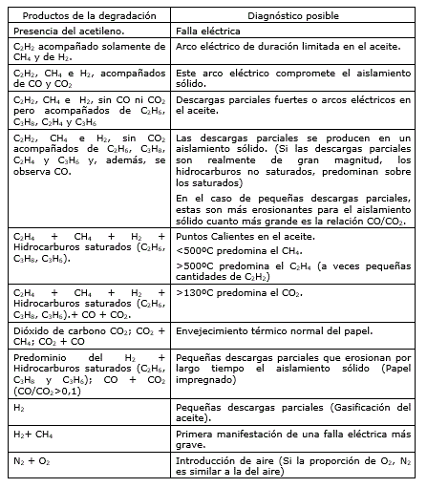

Slide 48
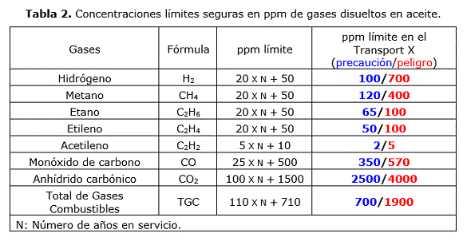

Slide 49
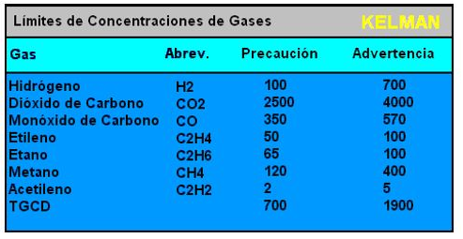

Slide 50
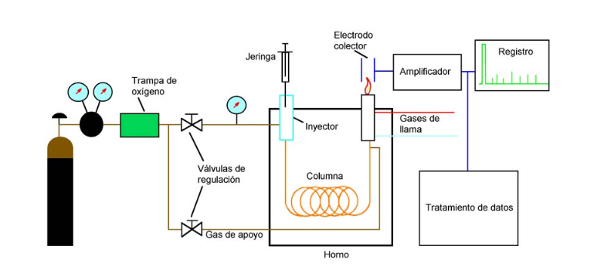

Slide 51
Prueba del aceite: Pruebas físico-químicos
La evaluación del estado del aceite aislante en servicio se efectúa atendiendo a los siguientes índices de control:
Apariencia visual
Color.
Tensión Interfacial (mN/m).
Factor de Potencia (%)
Rigidez Dieléctrica (kV).
Contenido de Humedad (mg/kg).
Número de Neutralización (mg KOH/g).

Slide 52
Pruebas Preventivas
Se realizan con el equipo desenergizado:
Medición de resistencia de aislamiento:
-Medición de resistencia de fase a tierra.
-Medición de resistencia de fase a fase.
Prueba de resistencia de contactos
Prueba de simultaneidad de contactos
Prueba de factor de potencia de aislamiento

Slide 53
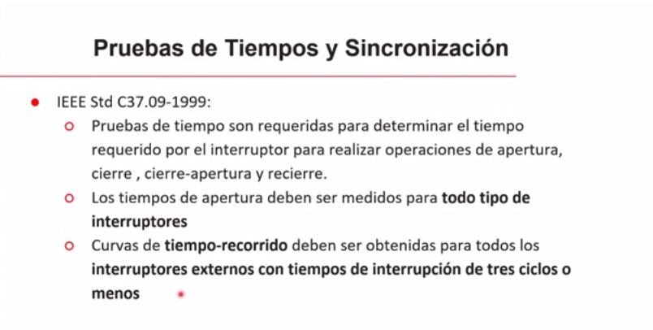
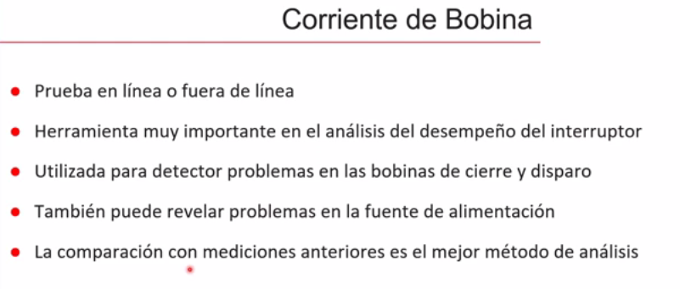
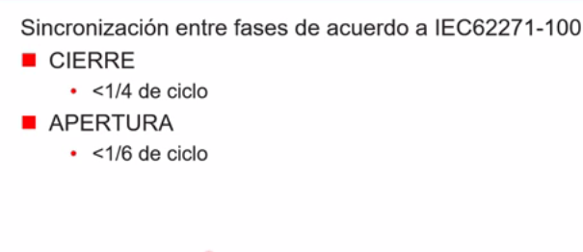

Slide 54
